Slide 1
Pendidikan Berbasis Realitas Sosial:
YB Mangunwijaya

Slide 2
Sketsa Biografi
Seorang pastur yang mengabdikan diri untuk pendidikan, dosen fakultas teknik UGM, arsitek, kolumnis, sastrawan, dan juga pekerja sosial.
Pemikiran ttg pendidikan terpengaruh oleh pendapat Paulo Freire, Ivan Illich, dan Jean Piaget.
Lahir di Ambarawa 6 Mei 1929, meninggal di Jakarta 10 Februari 1999.

Slide 3
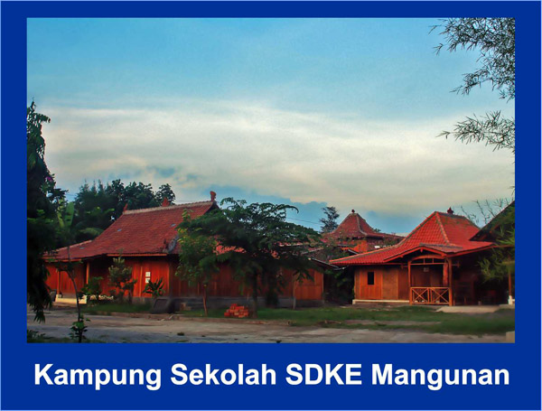

Slide 4
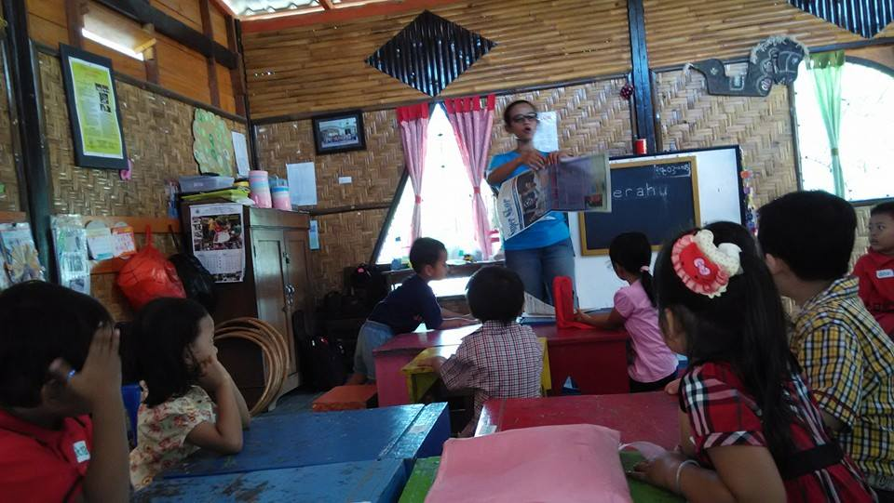

Slide 5
Komitmen Perjuangan
Melalui pendampingan pendidikan, maupun lembaga formal (SD Mangunan), Romo Mangun berusaha mengangkat harkat dan martabat masyarakat dari berbagai penindasan agar mereka menjadi subjek bagi dirinya sendiri.
Romo Mangun berusaha memberikan penyadaran kepada masyarakat untuk cerdas membaca realitas yang melingkupi seluruh hidupnya dan mengembalikan kemerdekaan yang hilang.

Slide 6
Kritik:
Ouput pendidikan adalah manusia yang sanggup untuk memetakan sekaligus memecahkan masalah yang sedang dihadapi oleh masyarakat.
Fakta bahwa mayoritas masyarakat Indonesia ada di pedesaan yang notabene adalah masyarakat agraris, tetapi dalam praktik pendidikannya hampir tidak berorientasi pada problem masyarakat desa.

Slide 7
Pendidikan Dialogis
Pendidikan baik makro maupun mikro masih dianggap sebagai proses meresapi dan menghayati nilai sebagai sosialisasi yang menuntut emansipasi masyarakat.
Protes terhadap pemerintah disebabkan tidak berkembang ruang dialog antara masyarakat dan pemerintah. Hubungan dialogis harus dibangun, tidak ada komunikasi tanpa dialog.

Slide 8
Pendidikan harus terbuka, tidak kaku dengan realitas sosial, pendidikan yang tertutup ber-implikasi pada penjinakan dan penindasan.
Urgensi saat ini adalah bagaimana men-dialogkan pendidikan kepada masyarakat baik formal maupun nonformal agar masyarakat sadar terhadap masalah yang mereka hadapi

Slide 9
Dalam 30 tahun ini kita tidak punya sekolah yang sejati. Kita hanya membangun lembaga, dimana anak menghafal agar mereka menjadi sekrup mekanis yang taat. Tidak ada guru, yang ada penatar, instruktur, dan pawang. Ternyata pendidikan tenggelam oleh power system,
sekolah bukan tempat menghafal. Harus ada counter education, kalau tidak bangsa akan merosot menjadi bangsa kuli, babu, atau panda dalam sirkus. Sekarang bagaimana kita bisa menyusun masyarakat dimana kita sungguh-sungguh manusia merdeka yang peduli pada realitas sosial.

Slide 10
Pendidikan harus mampu dan sekaligus bertanggung jawab menjawab setiap masalah dan memenuhi kebutuhan masyarakat. Pendidikan di mana pun tidak pernah berdiri bebas tanpa berkaitan secara dialektis dengan lingkungan dan sistem sosial di mana pendidikan diselenggarakan.
Pendidikan hadap masalah atau problem possing education adalah upaya untuk meletakkan pendidikan pada kerangka dasar untuk melibatkan anak didik dalam problematisasi yang dihadapi terus menerus akan situasi eksistensial mereka. Pelaksanaan pendidikan hadap masalah ini pertama sekali menuntut adanya pemecahan terhadap masalah kontradiksi antara guru dan murid.

Slide 11
Mengajar – dengan demikian – adalah tindakan kreatif dan kritis, bukan hanya mekanis belaka.
Dengan cara yang dialogis, pendidikan hadap masalah memulai dengan pengalaman dan pengetahuan siswa sendiri.

